Slide 1
Q’Cursos
Gerenciamento Institucional

Slide 2
Integrantes
Back-end
Henrique Lirio - Banco de dados;
William Padilha - API.
Front-end
João Mota;
Leonardo Pottmayer.

Slide 3
Escolha do tema
A escolha do tema se deu a partir de uma ideia já existente e trabalhar em cima de seus erros e falhas que podem ser melhoradas.
Tivemos como base sistemas de gerenciamento escolar, como por exemplo:
Estudante Online;
Espaço do Estudante.
Sistemas já existentes de instituições de ensino mas que podem ser melhorados em seus aspectos e funcionalidades.
Estes seriam concorrentes indiretamente. Apesar das instituições terem sistema de gerenciamento privado.
Nosso projeto foi planejado para lidar com diversas instituições de maneira parecida com o Estudante Online, assim nosso foco seria melhorar funcionalidades já existentes para oferecer.
O diferencial seria um sistema acessível e que conseguisse lidar com tantas requisições ao mesmo tempo, a fim de evitar sistemas fora do ar, incapacitando a coleta de informações tanto para a instituição como para o estudante.

Slide 4
Regras de Negócio
O Banco de dados garante que não haverá duplicidade de dados, como professores com múltiplo cadastro em uma mesma instituição. Assim como garante que não haverá Avaliações e nem presenças duplas.
O estudante não pode ser inserido em mais de uma turma que possua o mesmo curso. Podendo assim trocar de turma caso esta seja do mesmo curso.
Avaliações e presenças são repassadas para a nova turma do estudante, a fim de evitar atrasos e prejudicá-lo.
Avaliações e presenças não podem ser criadas caso a turma não possua estudantes registrados nela. Evitando criar dados que de maneira desnecessária.
Turmas não podem ser excluídas se possuírem estudantes vinculados.
Cursos não podem ser excluídos se possuírem turmas vinculadas.
Tipos de avaliações não podem ser excluídos se possuírem avaliações vinculadas.

Slide 5
Regras de Negócio
O banco também retorna uma mensagem como alerta e HTTP Status do que aconteceu de errado no cadastro, como por exemplo:
Duplicidade de dados.
Avaliações já existentes, ou informação faltante ou errônea, especificando o que faltou.
Professores já cadastrados.
Erros como turma inválida, estudantes, etc.
Assim que registrado uma aula, todos os estudantes recebem presença, sendo assim preciso alterar e realizar a chamada.
Assim que registrado uma avaliação , todos os estudantes recebem uma avaliação com nota 0, sendo assim preciso alterar para a nota correspondente.

Slide 6
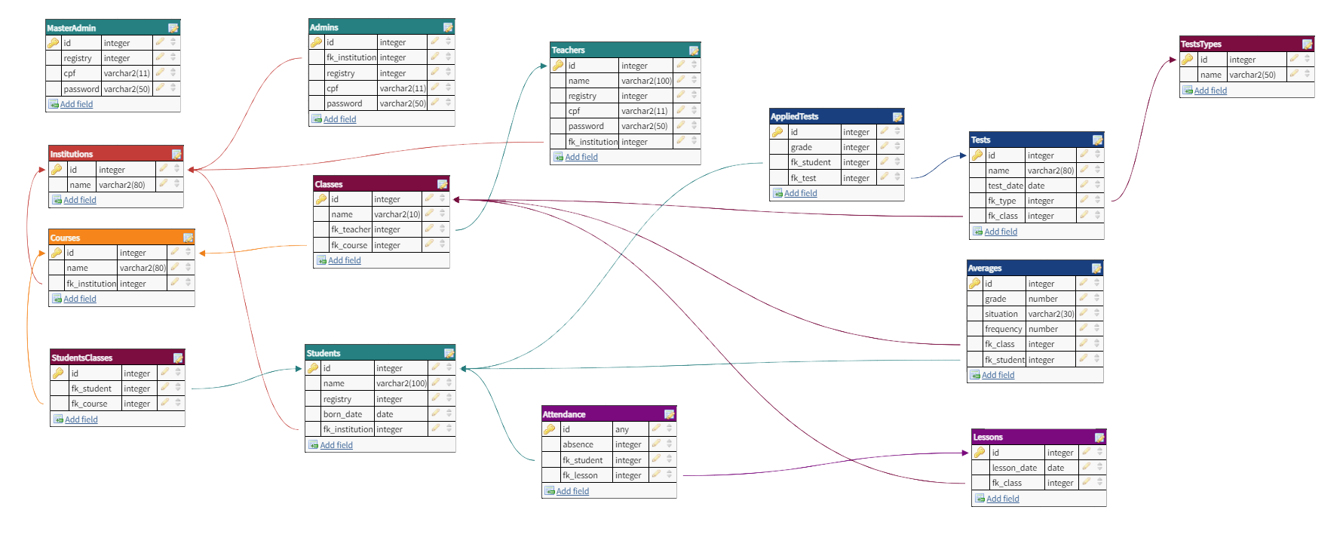
Relação de Tabelas no Banco de Dados

Slide 7
Tecnologias utilizadas
Banco de dados Oracle
C# & ASP.NET
Dapper e SqlBuilder
API Animal Avatar Generator
Html e CSS
JavaScript e Bootstrap
Axios
Moment.js
Vue.js
JsPDF & Vite

Slide 8
Projeto WEB
Interface.

Slide 9
Pontos para melhorar
Adicionar status da matrícula do aluno¹;
Regra de média e frequência para aprovação por instituição²;
Tipos de avaliação por instituição³.
¹Assim o estudante poderia utilizar o sistema com sua matrícula desativada a fim de verificar notas de anos passados podendo usar como histórico escolar, além de se utilizar o status para emitir ou não atestado de matrícula.
²Regra para cada instituição, assim cada uma delas poderiam utilizar de acordo com os seus padrões de negócio.
³Assim cada instituição poderá cadastrar tipos de avaliações próprias, por exemplo algo mais prático como seminários, etc.

Slide 10
 | Primeira Semana |  |  | Segunda Semana |  |  |  |  | Terceira Semana |  | Quarta Semana
 | 13 | 14 | 15 | 18 | 19 | 20 | 21 | 22 | 28 | 29 | 1 | 3 | 4
Planejamento
Banco - Tabelas e procedures básicas
Validações e regras de negócio
API - Rotas básicas
API - Código de erro (HTTP Status)
Front-End - Páginas inicias
Front-End - Professor e estudante
Refatoração, Embelezamento e funções extras

